Slide 1
PrintFlow
ระบบจัดการร้านรับพิมพ์เอกสาร — สั่งพิมพ์ ติดตามสถานะ ชำระเงิน และรายงาน ในที่เดียว
CP353002 Principles of Software Design and Development · Section 04
ณัฐชา (P1) · ปฏิภาณ (P2) · รัชชานนท์ (P3) · อาณัฐ (P4)
Notes:
แนะนำทีมและหัวข้อ: PrintFlow เป็นระบบจัดการร้านรับพิมพ์ Spring Boot แบบ Layered Architecture ทั้ง REST API และหน้าเว็บ Thymeleaf

Slide 2
ปัญหาของร้านพิมพ์ และสิ่งที่ระบบแก้
?
…
฿
คิดราคาด้วยมือ
ลูกค้าไม่รู้สถานะงาน
ยอดขายกระจัดกระจาย
ขาวดำ สี ภาพถ่าย บริการเสริม และโปรโมชัน คิดผิดง่าย
ต้องโทรถามร้านว่างานพิมพ์เสร็จหรือยัง
ไม่มีสรุปยอดและบริการยอดนิยมให้เจ้าของร้าน
PrintFlow: คำนวณราคาอัตโนมัติด้วย Strategy · ติดตามสถานะแบบ State · แจ้งเตือนอัตโนมัติด้วย Observer · ตรวจคำสั่งพิมพ์ด้วย Chain of Responsibility

Slide 3
ผู้ใช้ 3 บทบาท · 14 Use Case
C
ลูกค้า (Customer)
S
พนักงาน (Staff)
A
ผู้ดูแล (Admin)
สมัครสมาชิก / แก้โปรไฟล์
สั่งพิมพ์ ระบุจำนวนหน้า-ชุด
ติดตามสถานะ / ยกเลิกตอนรอยืนยัน
รับแจ้งเตือน
แดชบอร์ดงานวันนี้
ยืนยันและเปลี่ยนสถานะงาน
บันทึกการชำระเงิน
รับแจ้งเตือนงานใหม่
จัดการบริการ / บริการเสริม
จัดการโปรโมชัน
จัดการบัญชีผู้ใช้
รายงานยอดขาย

Slide 4
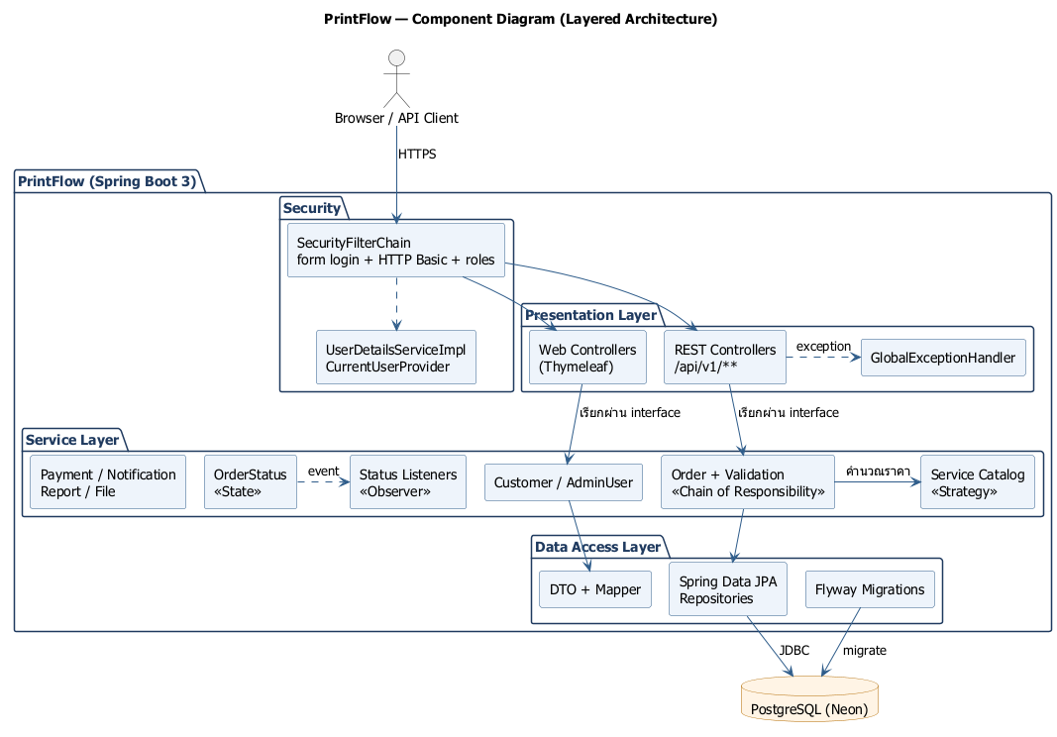
Layered Architecture
Presentation
REST API /api/v1/** + หน้าเว็บ Thymeleaf
Service
interface + impl, Strategy, State, Observer, Chain
Repository
Spring Data JPA
Database
PostgreSQL + Flyway V1–V7
Notes:
Controller เรียกได้แค่ Service ไม่เรียก Repository ตรง ใช้ DTO แยก Entity ออกจาก API ทุก dependency ฉีดผ่าน constructor

Slide 5
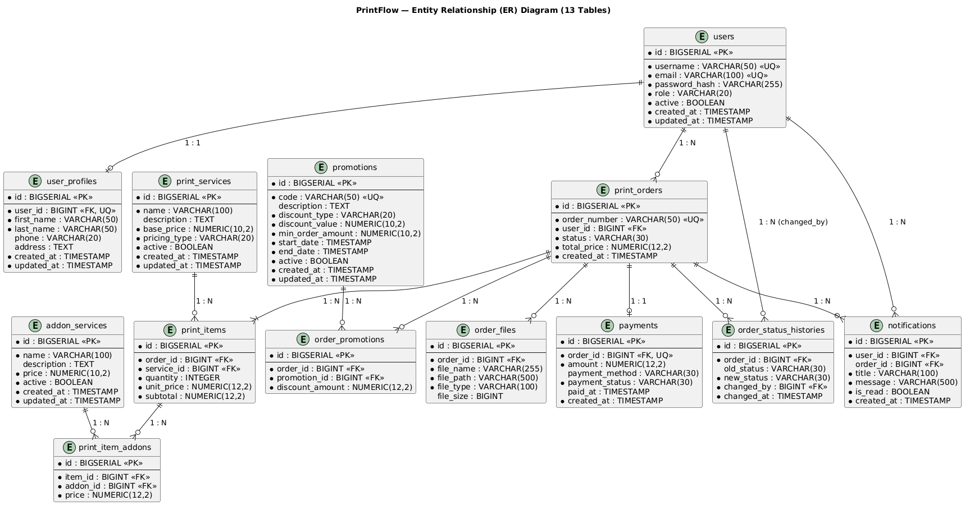
ฐานข้อมูล 13 ตาราง
13
ตาราง
7
Flyway migration
1:1 · 1:N · M:N
ครบทุกความสัมพันธ์

Slide 6
GoF Behavioral Patterns 4 ตัว
St
Strategy
Sa
State
สูตรราคา 3 แบบ + ส่วนลด 2 แบบ
6 สถานะ แต่ละสถานะรู้ว่าไปต่อที่ไหนได้
ผู้รับผิดชอบ P2
ผู้รับผิดชอบ P4
Ob
Observer
CR
Chain of Responsibility
event 2 ตัว → listener 5 ตัว
ตรวจคำสั่งพิมพ์ 4 ขั้น
ผู้รับผิดชอบ P4
ผู้รับผิดชอบ P3

Slide 7
Strategy — คำนวณราคาโดยไม่มี if-else
ประเภทงาน | สูตร
ขาวดำ | ราคา × หน้า × ชุด
สี | ราคา × หน้า × ชุด (เกิน 50 หน้า ลด 10%)
ภาพถ่าย | ราคา × จำนวนแผ่น
บริการเสริม | ราคา × จำนวนชุด
ตัวอย่างจริง
รายงาน 20 หน้า ขาวดำ 1 ชุด + เย็บมุม
1.50 × 20 + 2.00 × 1
32.00 บาท
เพิ่มประเภทใหม่ = เพิ่มคลาสใหม่ ไม่แก้ของเดิม (OCP)

Slide 8
State — กฎการเปลี่ยนสถานะอยู่ในคลาสของแต่ละสถานะ
รอยืนยัน
รับงานแล้ว
กำลังพิมพ์
พร้อมรับ
ส่งมอบแล้ว
ยกเลิก (จากรอยืนยัน / รับงานแล้ว)
เปลี่ยนผิดลำดับ → 409 Conflict ไม่บันทึกและไม่ส่ง event
หน้า Staff แสดงเฉพาะสถานะถัดไปที่ทำได้จริง (ถาม State โดยตรง)
ลูกค้ายกเลิกเองได้เฉพาะตอนรอร้านยืนยัน

Slide 9
Observer — งานตามหลังไม่ต้องแก้ service
OrderCreatedEvent
สร้าง payment UNPAID
แจ้งเตือนพนักงาน
OrderStatusChangedEvent
บันทึกประวัติสถานะ
แจ้งเตือนลูกค้า
ยกเลิก → คืนเงิน (REFUNDED)
ทดสอบทั้ง flow จริงใน ObserverIntegrationTest (สร้าง → ยืนยัน → จ่าย → ยกเลิก)

Slide 10
Chain of Responsibility — ตรวจคำสั่งพิมพ์ทีละขั้น
1
2
3
4
บริการเปิดอยู่ไหม
ชนิดไฟล์ PDF/JPG/PNG
จำนวนหน้า/ชุด > 0
โปรโมชันยังใช้ได้
ขั้นไหนไม่ผ่านจะหยุดทันทีและตอบ 400 พร้อมเหตุผล — ยังไม่บันทึกอะไรลงฐานข้อมูล
เพิ่มกฎใหม่ = เขียน handler ใหม่แล้วต่อเข้า chain ใน OrderValidationChainConfig

Slide 11
Security และ REST API
30+
3
403
REST endpoints บน Swagger UI
role: CUSTOMER / STAFF / ADMIN
ดู order / payment ของคนอื่นไม่ได้
กฎสิทธิ์รวมไว้ที่ SecurityConfig ไฟล์เดียว + เช็กเจ้าของข้อมูลใน service
รหัสผ่านเข้ารหัส BCrypt · หน้าเว็บมี CSRF · API ใช้ HTTP Basic
Error ทุกตัวตอบเป็น JSON รูปแบบเดียว และหน้าเว็บมีหน้า error ภาษาไทย

Slide 12
Testing — 234 test ผ่านทั้งหมด
234
test ผ่าน 100% · 0 failure
JUnit 5 · Mockito · WebMvcTest · DataJpaTest · SpringBootTest + H2

Slide 13
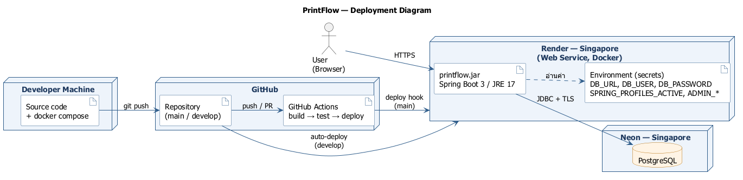
DevOps — จาก commit สู่เว็บจริง
Git Flow
branch ต่อคน → develop → main ผ่าน Pull Request
GitHub Actions
build + test ทุก push / PR
Docker
multi-stage build → JRE 17
Render + Neon
เว็บและฐานข้อมูลบน cloud (Singapore)

Slide 14
Demo & Q/A
https://printflow-ogm4.onrender.com · Swagger: /swagger-ui.html
ลำดับเดโม: ลูกค้าสั่งพิมพ์ → Staff ยืนยันและบันทึกชำระเงิน → ลูกค้าเห็นแจ้งเตือน → Admin ดูรายงาน
Notes:
Render free plan อาจใช้เวลาตื่น 30-60 วินาที เปิดเว็บทิ้งไว้ก่อนเริ่มนำเสนอ

